Slide 1
快速入门 Sail-Model 黄金模型开发
阎明铸
PLCT Lab 工程师

Slide 2
1
探秘 the-golden-model
深入了解 sail-riscv 项目生态及应用
2
目录
站在 Sail 的肩膀上
如何使用或基于 Sail 进行开发
3
共建 Sail 生态
探索如何参与 Sail 项目，贡献你的力量
Notes:
大家下午好，我今天分享的内容分三个方面，第一个是 sail 的介绍，做这个是因为 sail 本身很重要，而且已经发展了好几年，但是国内做这方面研究的人还比较少，很多 riscv 相关的从业者都没有听说过 - 第二个是介绍一些目前 sail 的使用方向，包括直接地用，还有需要经过进一步开发的使用 - 第三个是分享一些参与到 sail 社区的方法

Slide 3
探秘 the-golden-model
1
深入了解 Sail Model 项目生态及应用

Slide 4
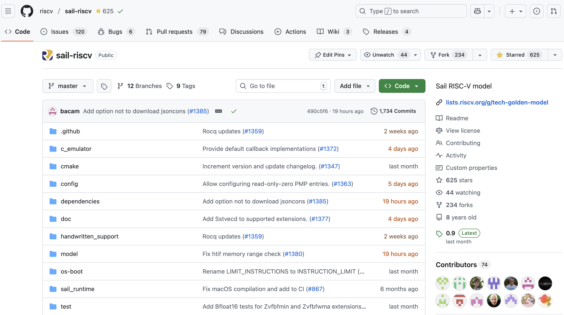
Sail Introduction
https://github.com/riscv/sail-riscv
Notes:
首先，Sail 是一个开源项目，代码公开在 github 上，在 2019 年从五个相同的实现中脱引而出，被 RISCV 基金会接管

Slide 5
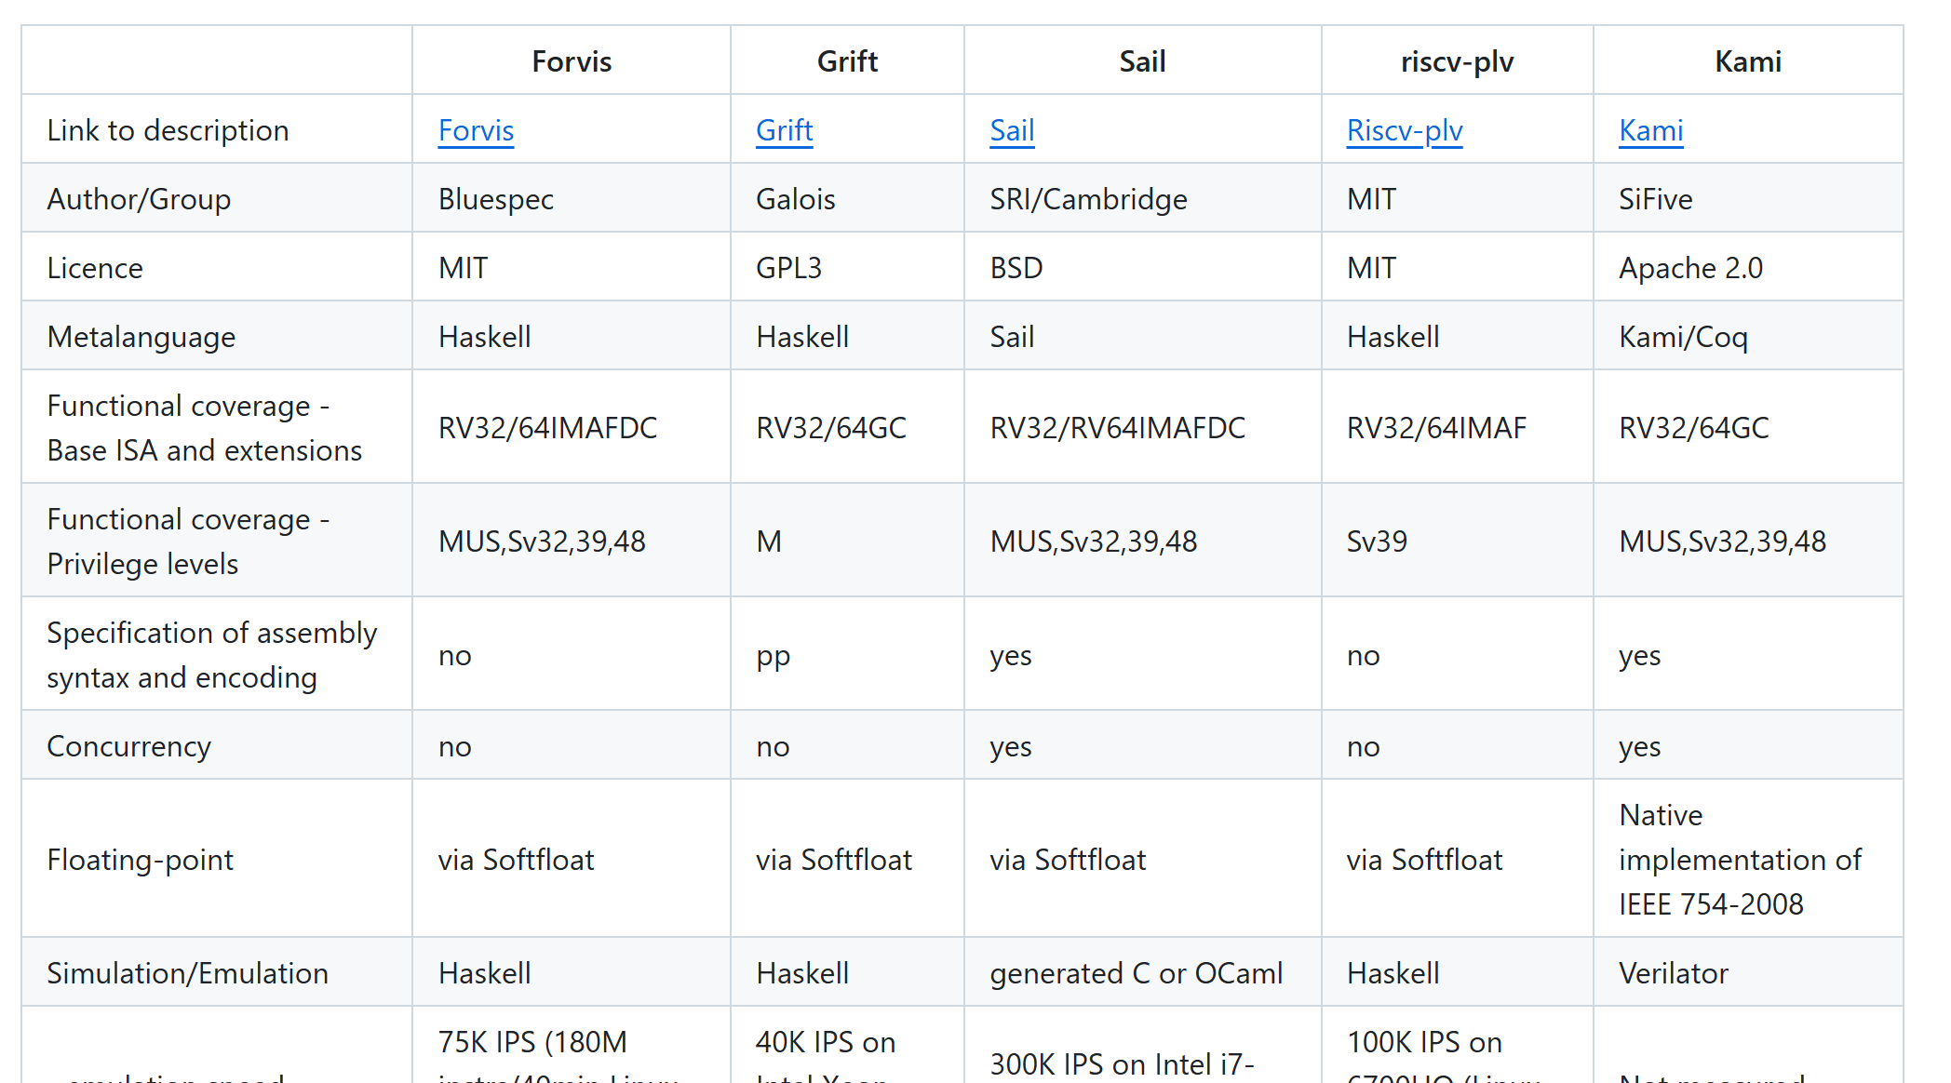
ISA Formal Spec
https://github.com/riscvarchive/ISA_Formal_Spec_Public_Review
Notes:
首先，Sail 是一个开源项目，代码公开在 github 上，它最初由英国剑桥开发，在 2019 年从五个相同的实现中脱引而出，RISC-V 基金会选择了 Sail 模型作为其官方正式规范

Slide 6
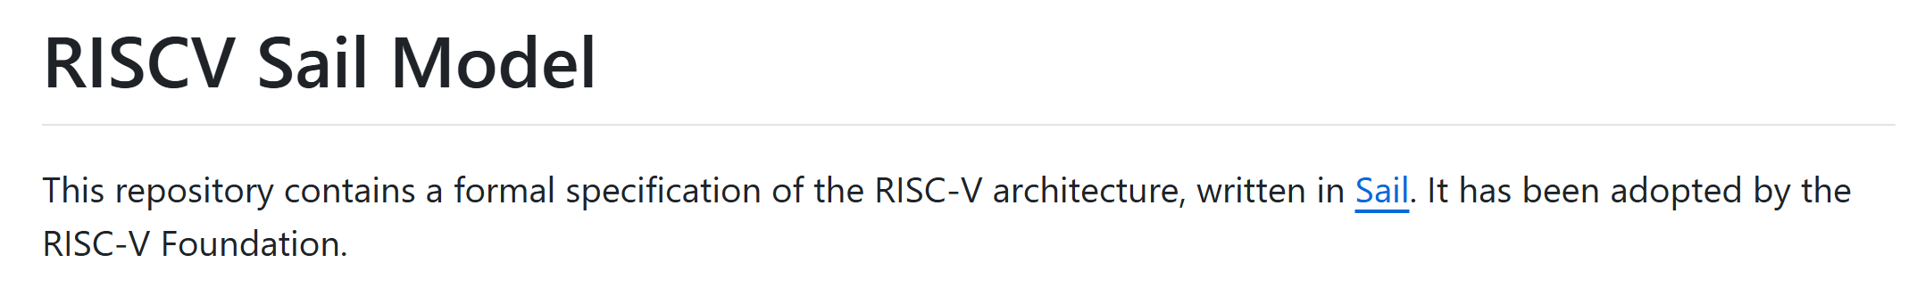
The Golden Model
该仓库包含 RISC-V 架构的正式规范 （formal spec），使用 Sail 编写。它已被 RISC-V 基金会采纳。
RISC-V ISA 的一个纯函数、精确且正式的简单规范
RISC-V 指令语义的权威依据
Notes:
所以请允许我重新介绍一下 sail-model，原文是这么描述的，sail-model 是 RISCV 架构的正式规范，使用 sail 语言编写 RISC-V ISA 形式规范是 ISA 的一个纯函数、精确且正式的简单规范。 - “纯粹函数式”意味着它仅描述指令的函数语义，而不试图捕捉实现属性，如性能、面积、功耗等。因此，它在功能上与 ISA 的文本规范以及 RISC-V 二进制文件的纯粹函数模拟器扮演着类似的角色。 - “精确和正式”意味着它是用一种正式语言编写的，该语言本身具有清晰的语义；它是可执行的，并且可以被正式工具进行操作的机器可读。 当然，它应该是精确、完整和明确的。 - 这就是它与文本规范和大多数生产模拟器不同的地方。 - sail-riscv 讲不得不以某种方式实现 spec 的未定义行为 - “简单”意味着它应该被广泛的受众理解和使用——不仅仅是正式方法的专家，还有汇编语言程序员、编译器作者和硬件设计师，他们中的许多人可能没有正式方法的背景，也可能没有兴趣或时间去获取这种背景。

Slide 7
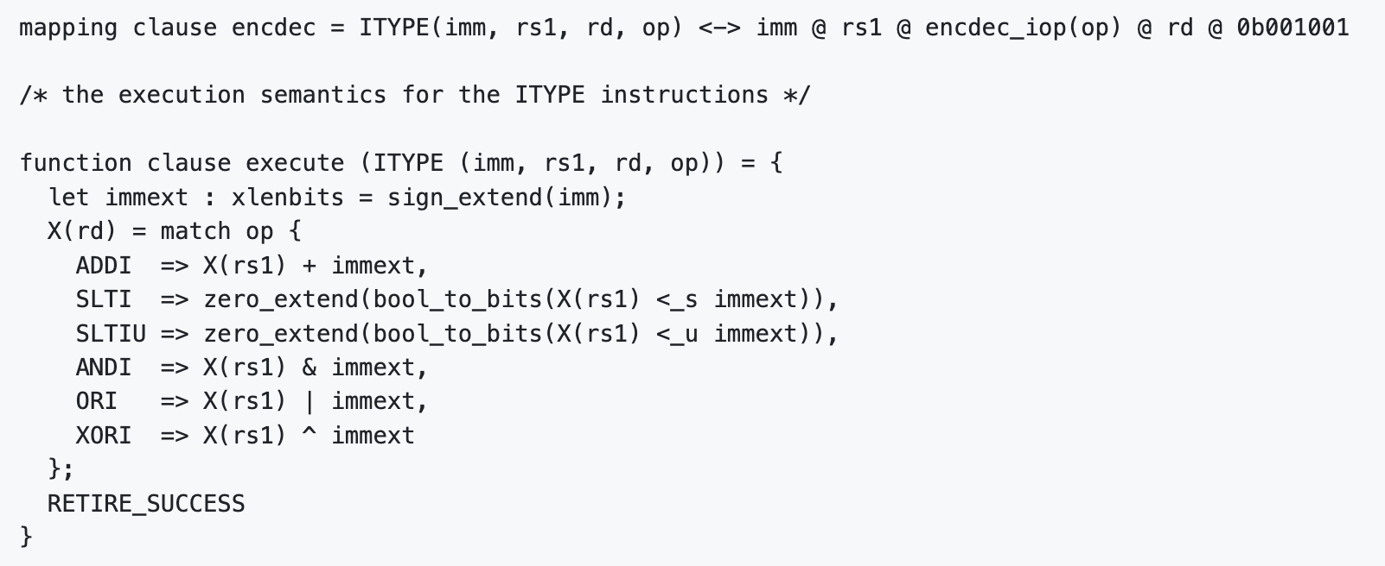
The Golden Model
Notes:
所以请允许我重新介绍一下 sail-model，原文是这么描述的，sail-model 是 RISCV 架构的正式规范，使用 sail 语言编写 RISC-V ISA 形式规范是 ISA 的一个纯函数、精确且正式的简单规范。 - “纯粹函数式”意味着它仅描述指令的函数语义，而不试图捕捉实现属性，如性能、面积、功耗等。因此，它在功能上与 ISA 的文本规范以及 RISC-V 二进制文件的纯粹函数模拟器扮演着类似的角色。 - “精确和正式”意味着它是用一种正式语言编写的，该语言本身具有清晰的语义；它是可执行的，并且可以被正式工具进行操作的机器可读。 当然，它应该是精确、完整和明确的。 - 这就是它与文本规范和大多数生产模拟器不同的地方。 - sail-riscv 讲不得不以某种方式实现 spec 的未定义行为 - “简单”意味着它应该被广泛的受众理解和使用——不仅仅是正式方法的专家，还有汇编语言程序员、编译器作者和硬件设计师，他们中的许多人可能没有正式方法的背景，也可能没有兴趣或时间去获取这种背景。

Slide 8
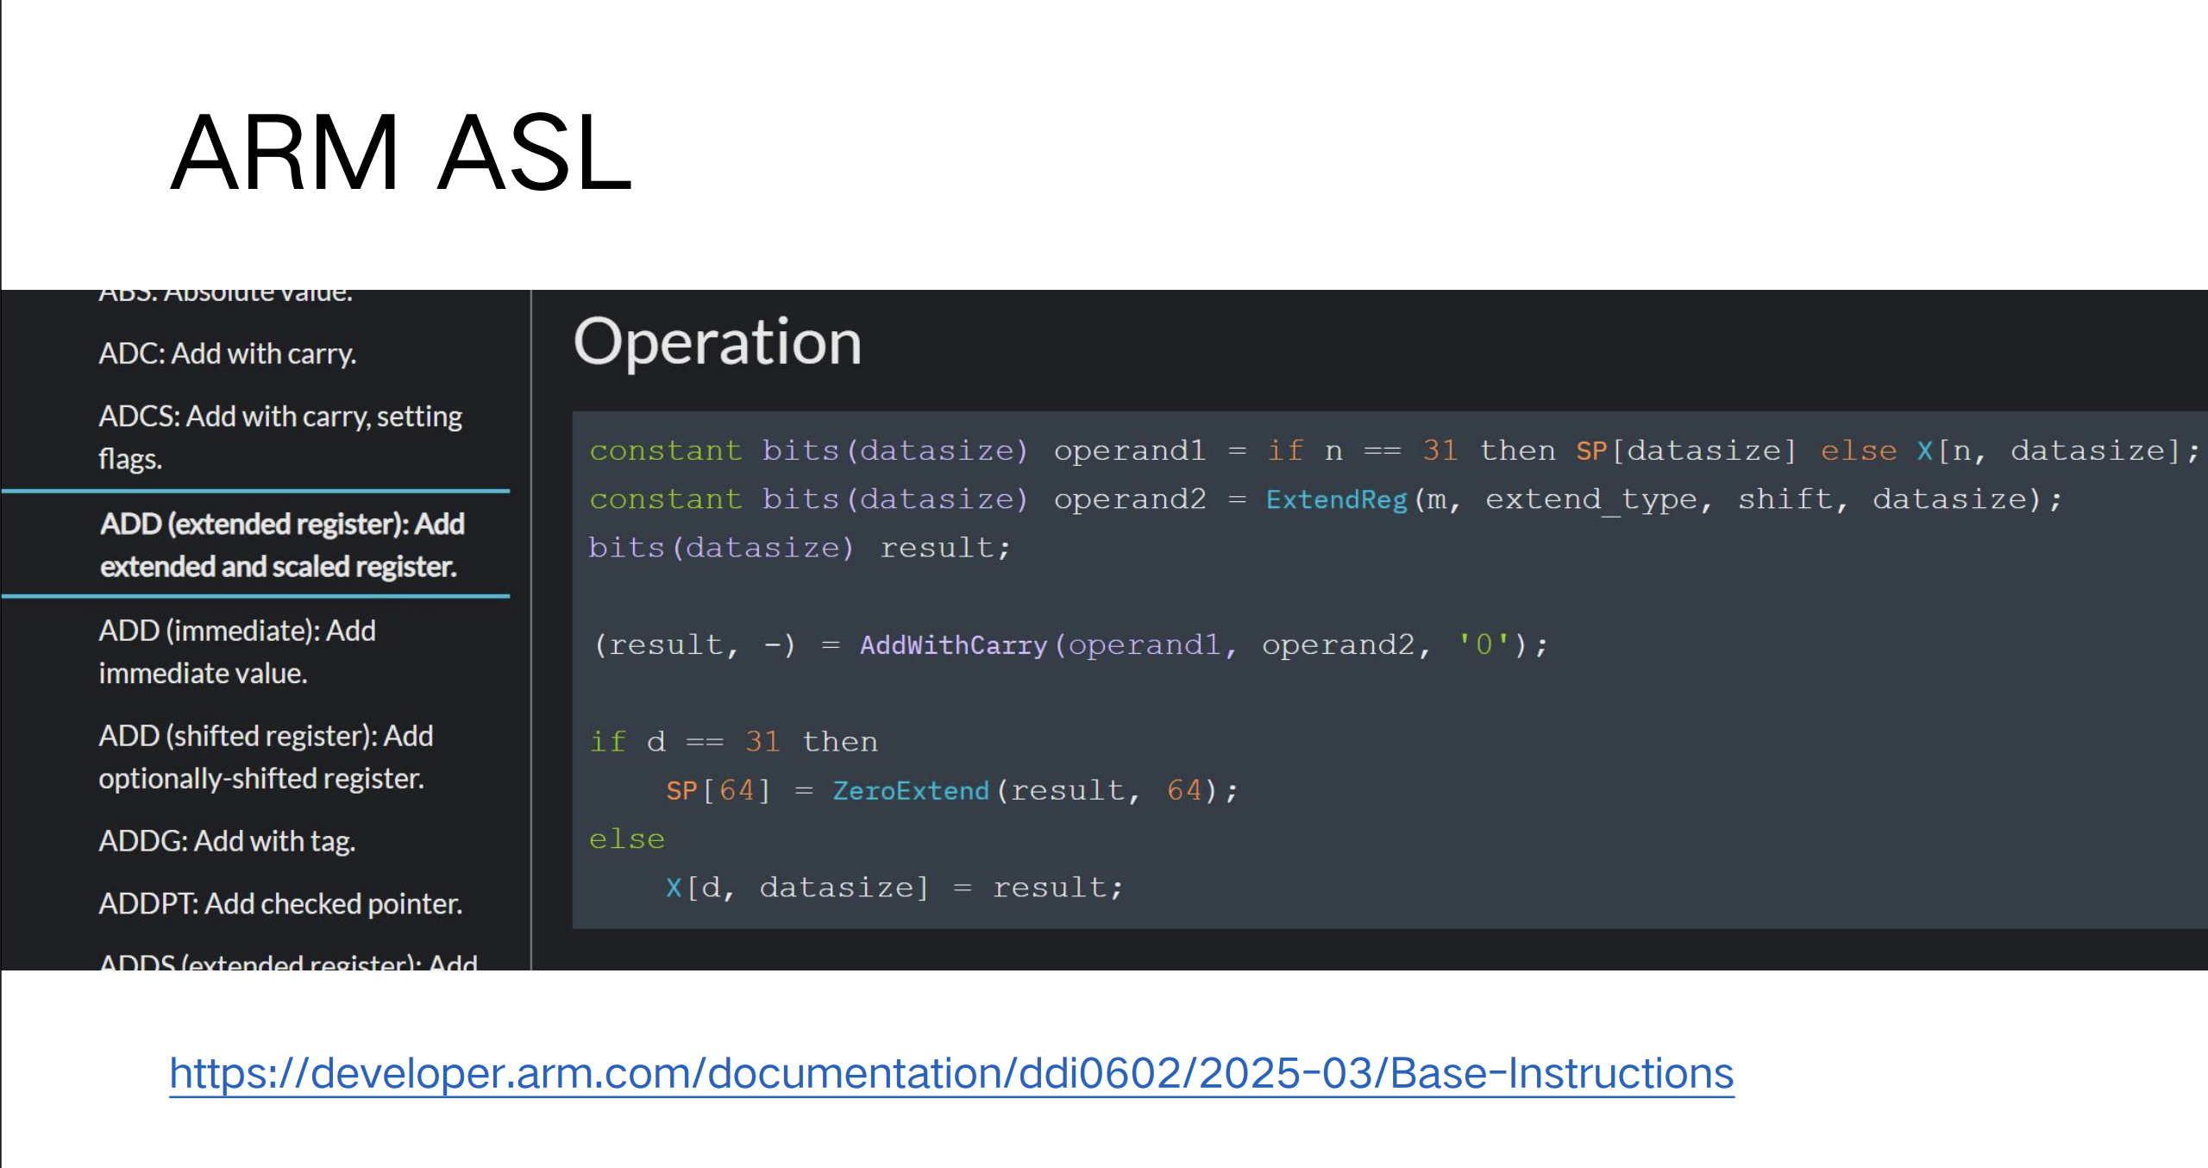
The Golden Model
Notes:
所以请允许我重新介绍一下 sail-model，原文是这么描述的，sail-model 是 RISCV 架构的正式规范，使用 sail 语言编写 RISC-V ISA 形式规范是 ISA 的一个纯函数、精确且正式的简单规范。 - “纯粹函数式”意味着它仅描述指令的函数语义，而不试图捕捉实现属性，如性能、面积、功耗等。因此，它在功能上与 ISA 的文本规范以及 RISC-V 二进制文件的纯粹函数模拟器扮演着类似的角色。 - “精确和正式”意味着它是用一种正式语言编写的，该语言本身具有清晰的语义；它是可执行的，并且可以被正式工具进行操作的机器可读。 当然，它应该是精确、完整和明确的。 - 这就是它与文本规范和大多数生产模拟器不同的地方。 - sail-riscv 讲不得不以某种方式实现 spec 的未定义行为 - “简单”意味着它应该被广泛的受众理解和使用——不仅仅是正式方法的专家，还有汇编语言程序员、编译器作者和硬件设计师，他们中的许多人可能没有正式方法的背景，也可能没有兴趣或时间去获取这种背景。

Slide 9
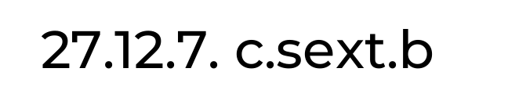
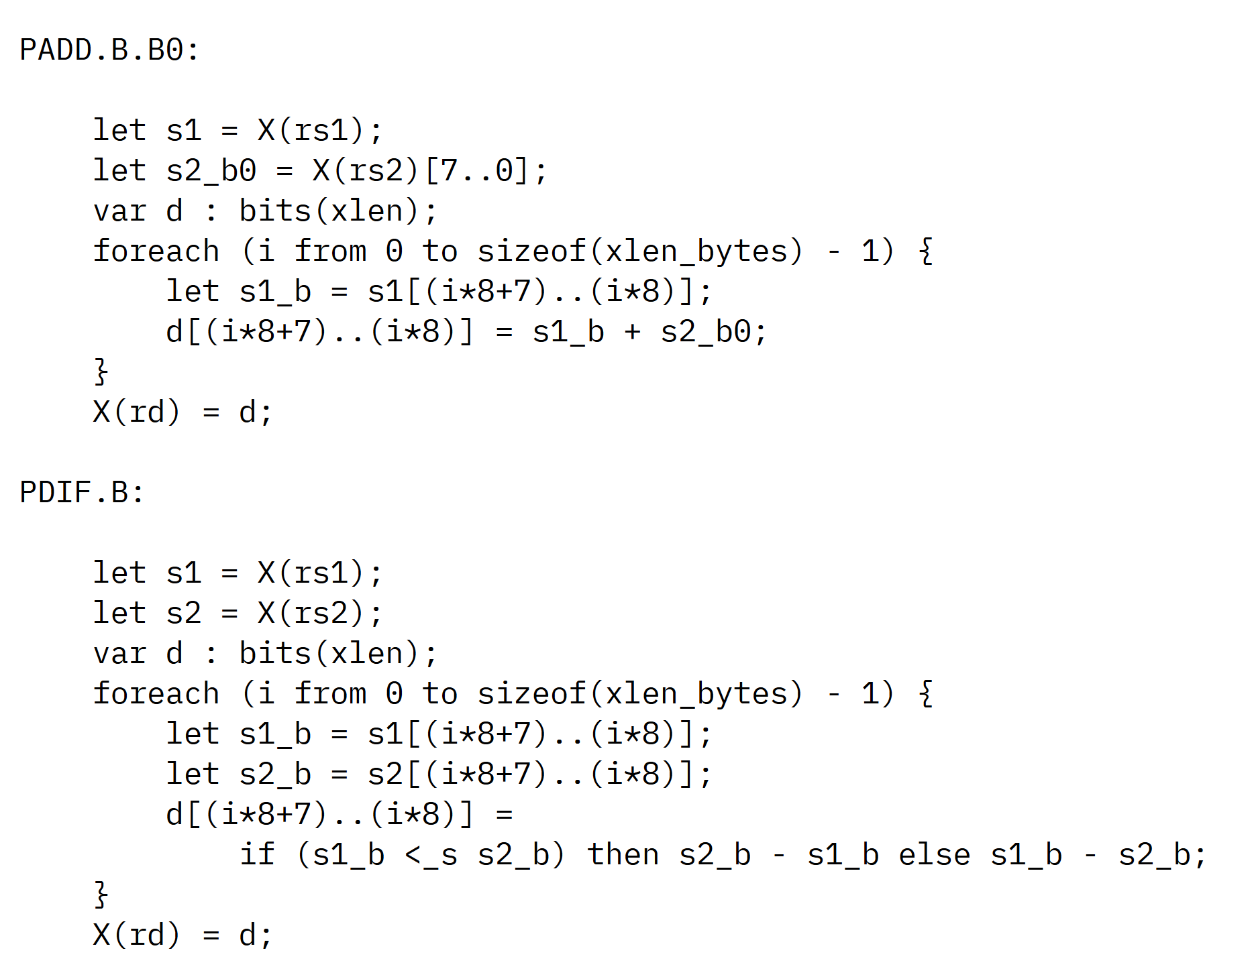
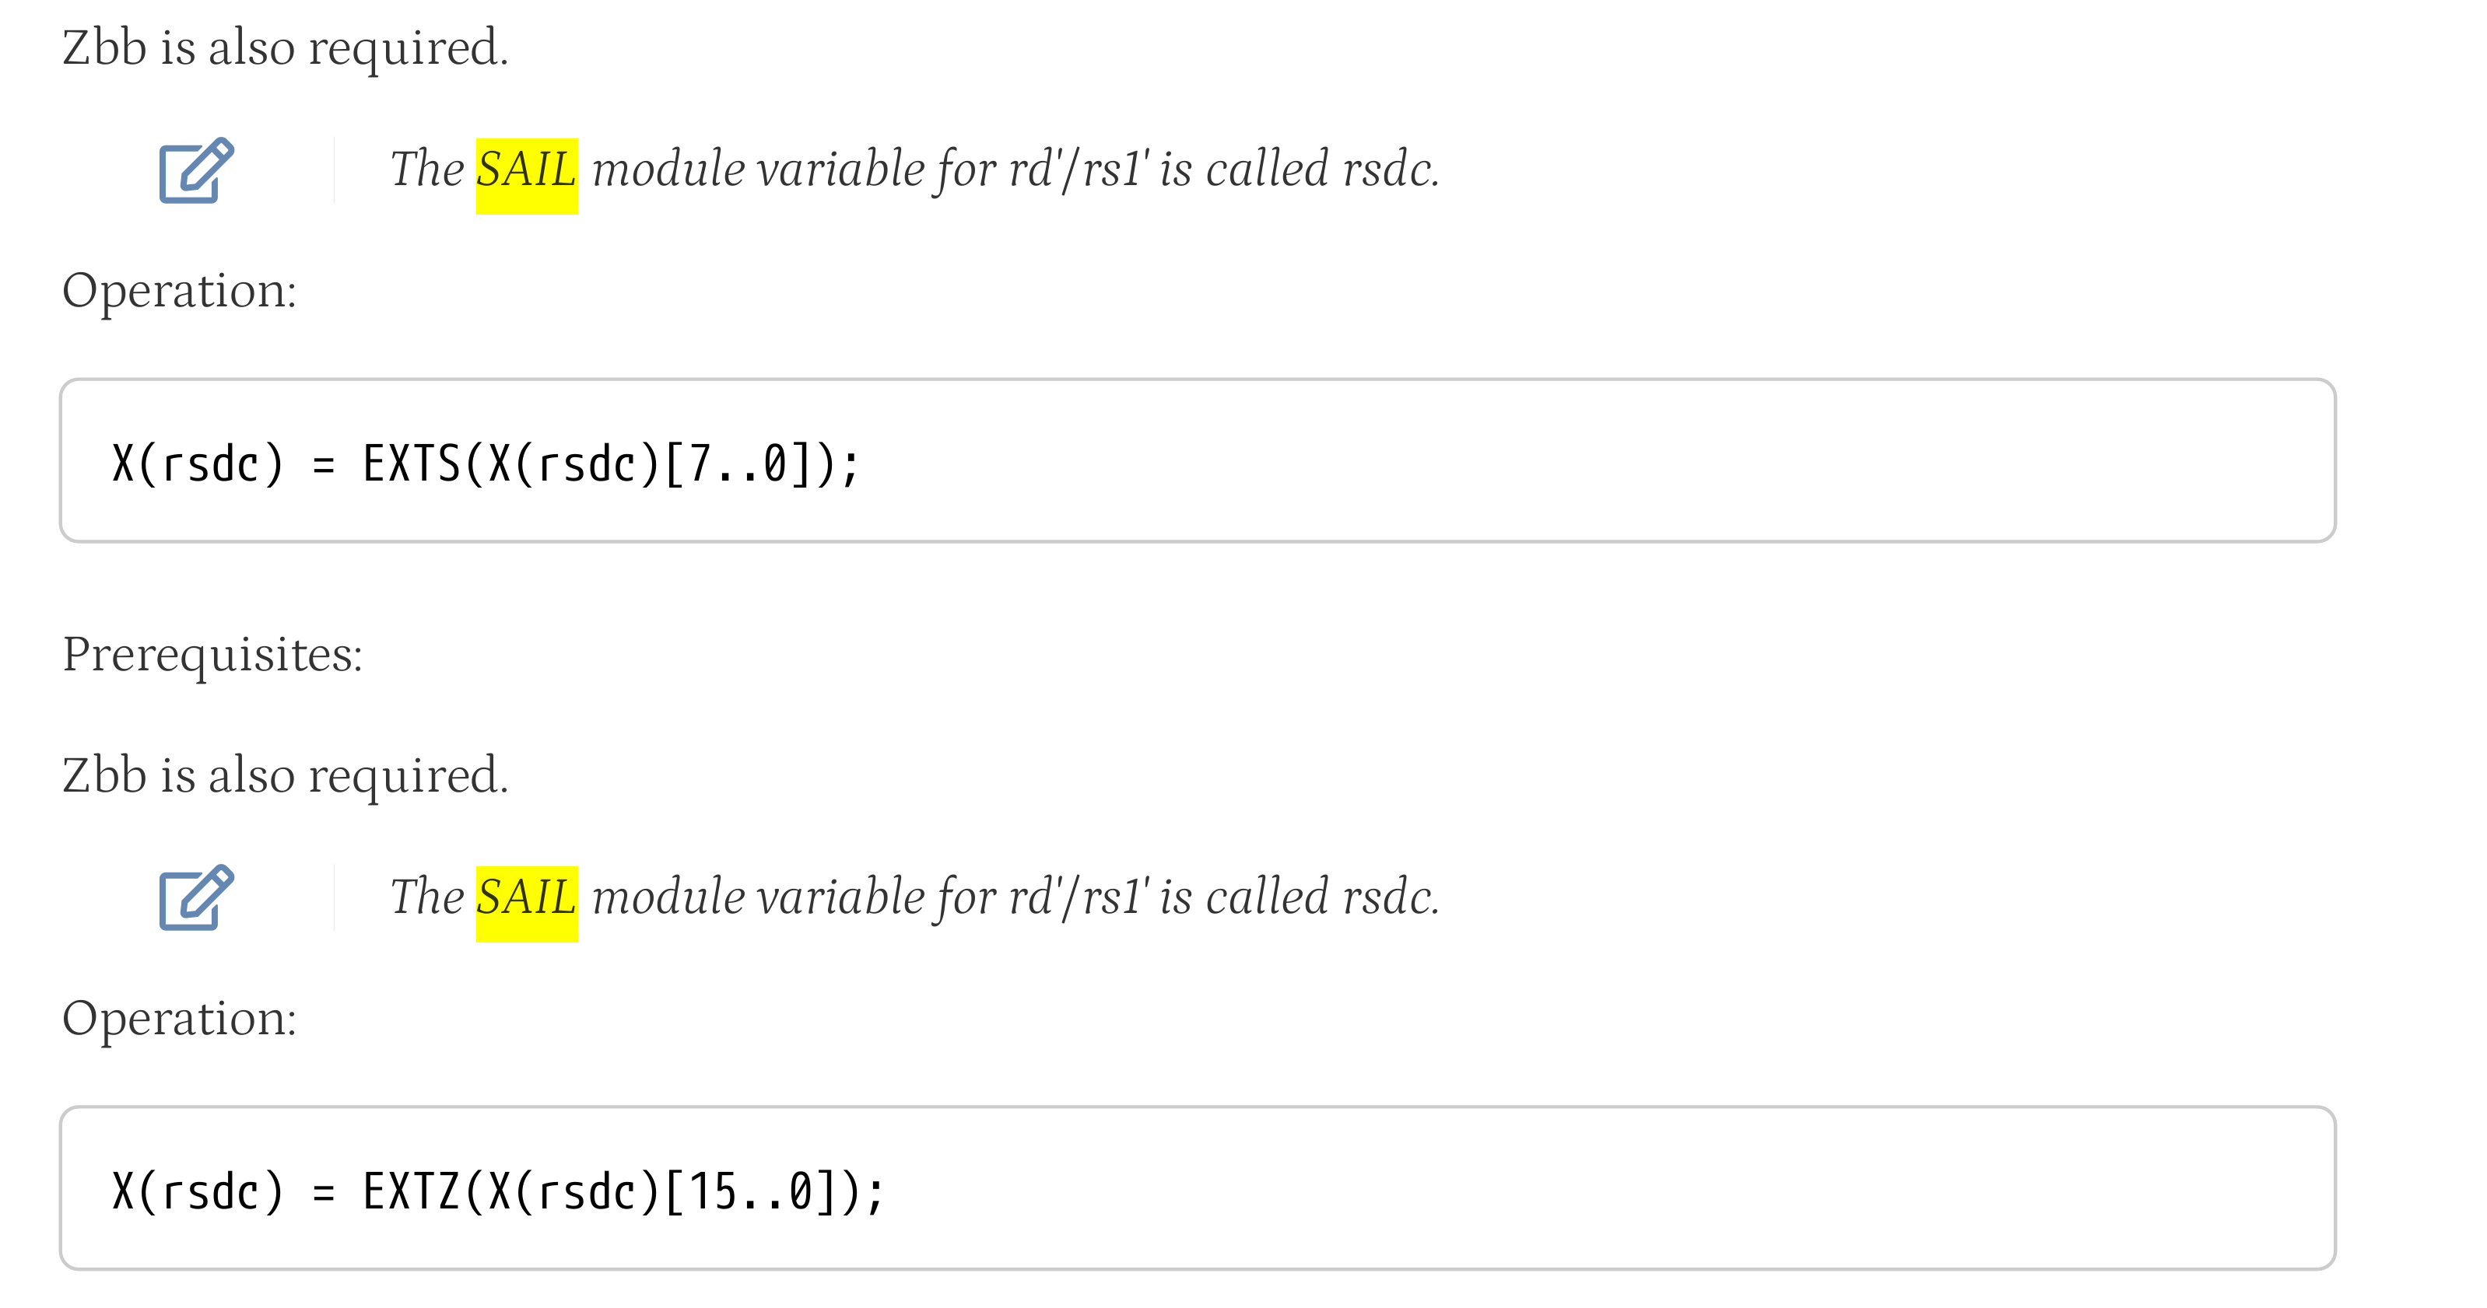
Sail in ISA Manual
Notes:
作为一个 RISC-V 的开发者，除了 sail-riscv 的源代码仓库，你也已经能够在 spec 中看到，部分指令已经拥有了 sail 代码的 DSL 除此之外，正在进行开发的扩展 除了 spec 外，也会伴随有 sail 形式的代码以供参考 例如右边这张图就是正在开发的 RISC-V P 扩展 0.12 版本的 sail 代码

Slide 10
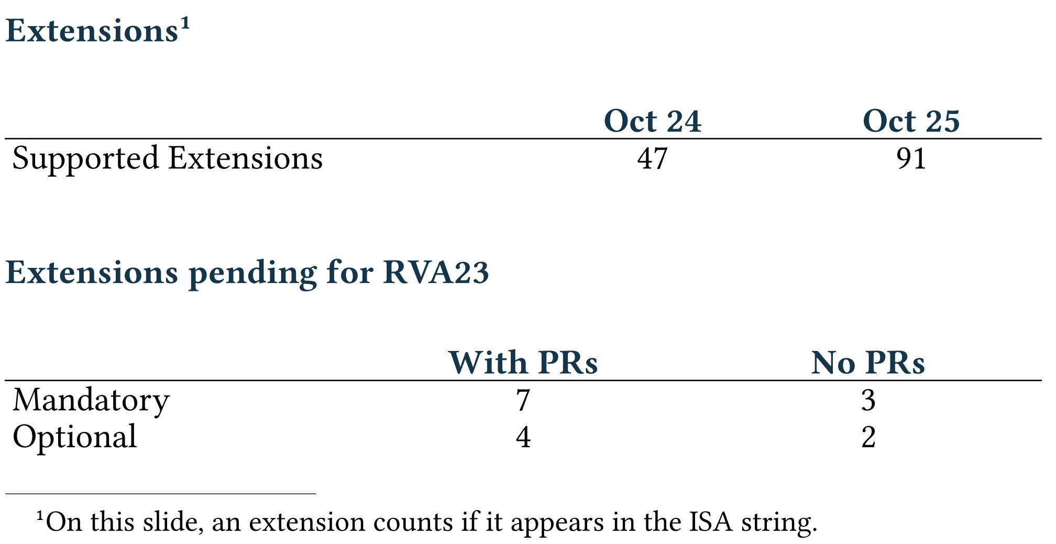
Sail Model Current Status
Notes:
核心 ISA 指令集：RV32 and RV64 IMAFDC
RVV 向量扩展支持
很多 Z extensions：Zba, Zbb, Zbc, Zbs, Zkn, Zks, Zbkb, Zbkx, Zicsr, Zicond, Zicbom, Zicboz, Zcd, Zfh, Zfa, ...
PMP, HPM counter 等特性支持
Sv32, Sv39, Sv48 虚拟内存
还差关键指令集以支持完整的 RVA23, 例如 H 扩展
绝大多数拓展指令集均有开发，或基本开发完毕，例如 P 扩展
缺少许多理论上应该有的配置选项
目前正在积极推进

Slide 11
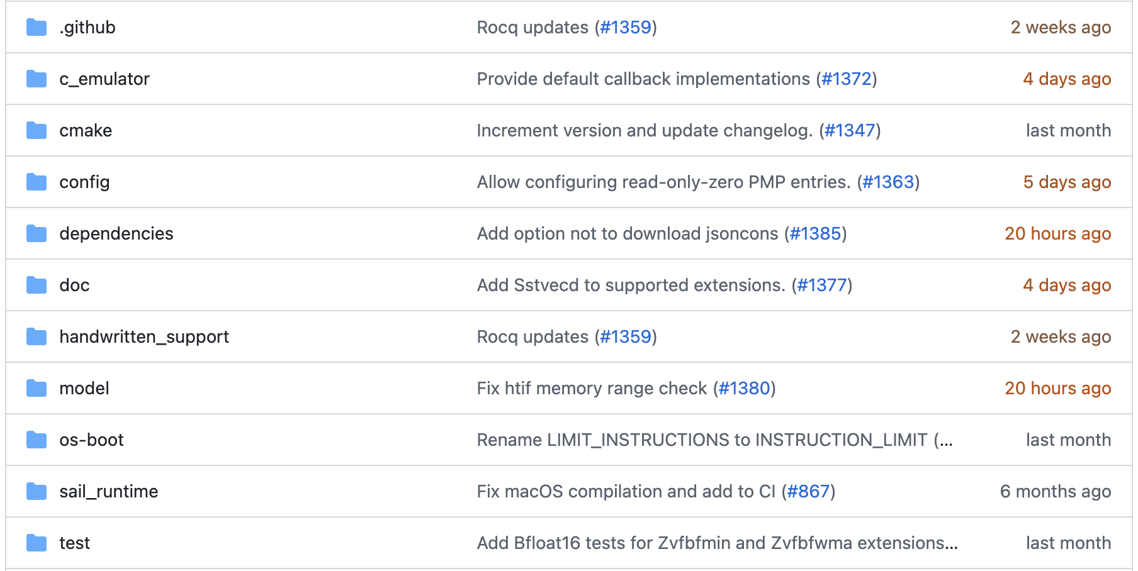
Source Code of Sail

Slide 12
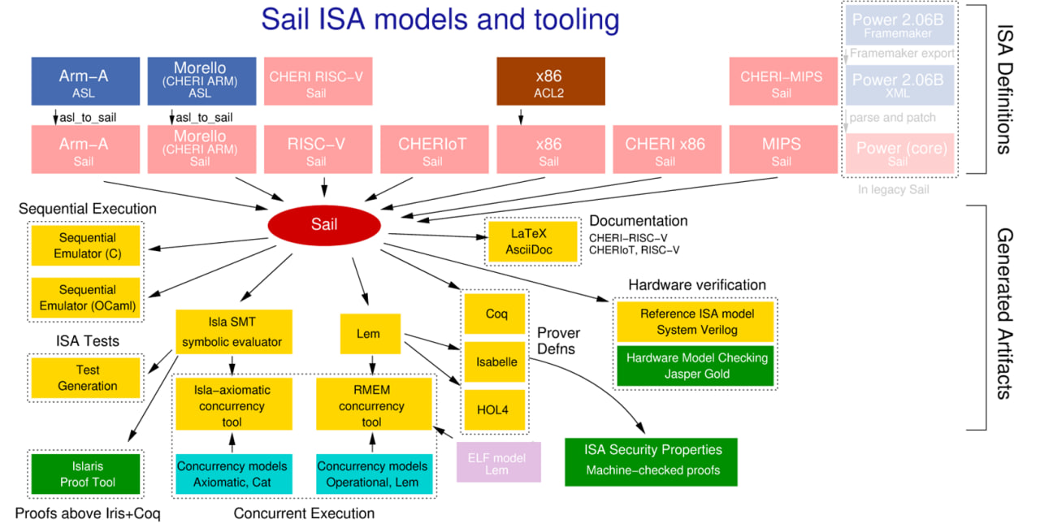
Powerful Sail Language
Notes:
首先为了贡献 sail-model，你必须了解一下 sail 语言，和 sail 编译器的基本概念
但是不用担心，虽然你能看到这张图片内容很多非常多，这只是体现了 sail 编译器本身非常强大。sail 语法本身非常简单
让我们先快速过一下这张图的内容 - 上面的红色部分使用是 sail 语言的项目， 比如 RISCV / MIPS / CHERIOT 这些 ISA 直接通过 sail 编写，X86/ARM 等可以通过工具转换为 sail - 下面的黄色是 sail 编译器的编译目标 - sail 可以编译为模拟器 - sail 还可以编译为各种定理证明其，SMT，并且可以自动生成文档，测试 - sail 还能生成 systemverilog ，用于仿真，你们可以直接去仓库下查看最新进展，很多 EDA 公司和大学都对这部分抱有兴趣 我们今天分享的内容只会重点在于模拟器这部分

Slide 13
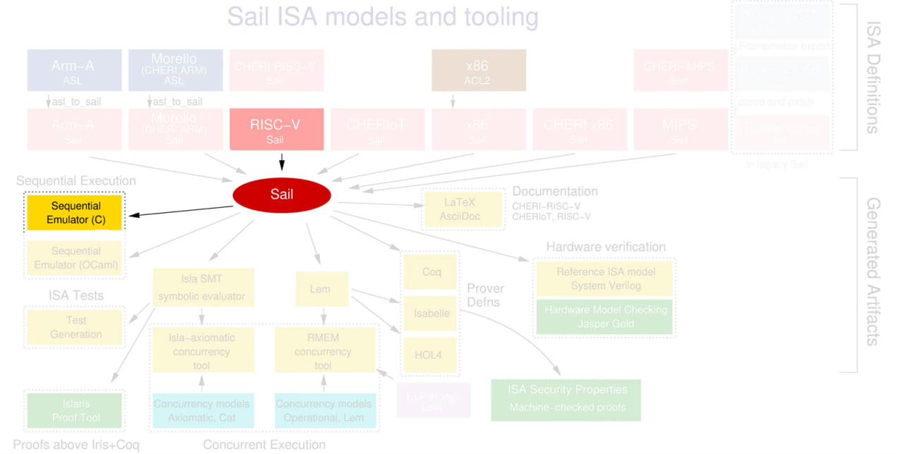
Sail To C
Notes:
首先要明确一点是，sail 不会直接编译为二进制 或者 .o 目标文件，他可以编译为 C 语言或者是 Ocaml 语言的源代码文件，有点类似代码生成器， 不过确实经过了 ast 语法树转化，优化等等步骤 你可以再通过 gcc 把他编译成模拟器或者目标文件

Slide 14
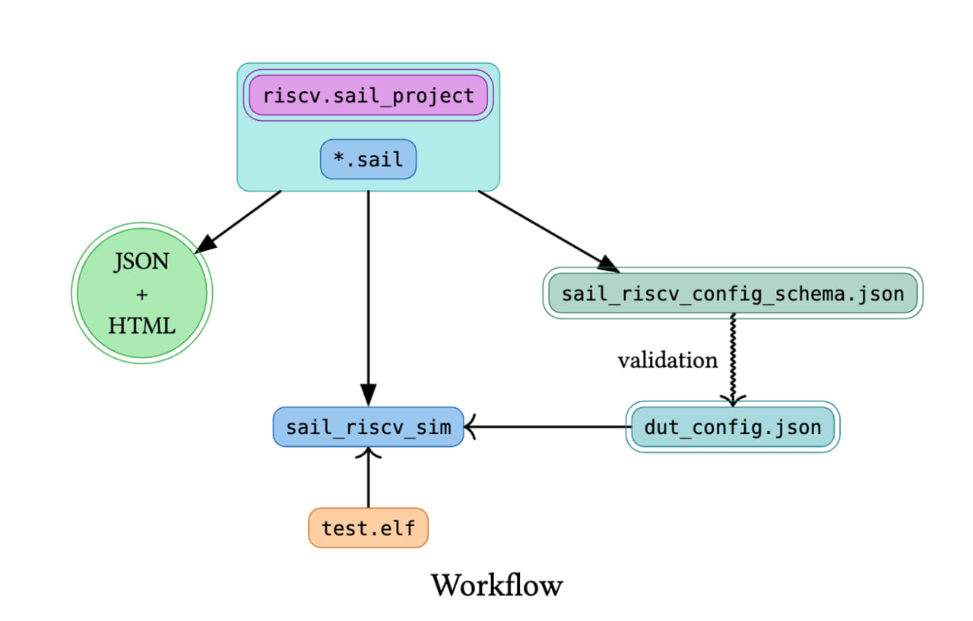
Workflow

Slide 15
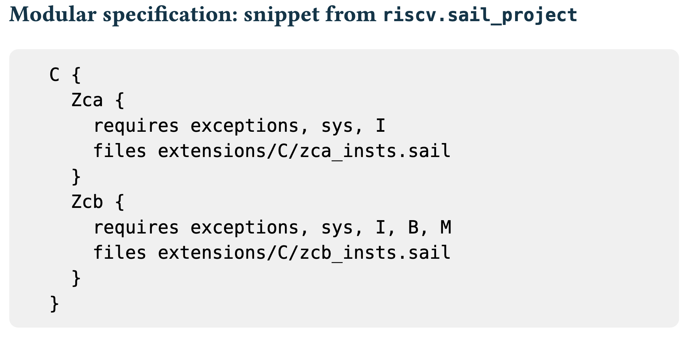
Workflow

Slide 16
Workflow

Slide 17
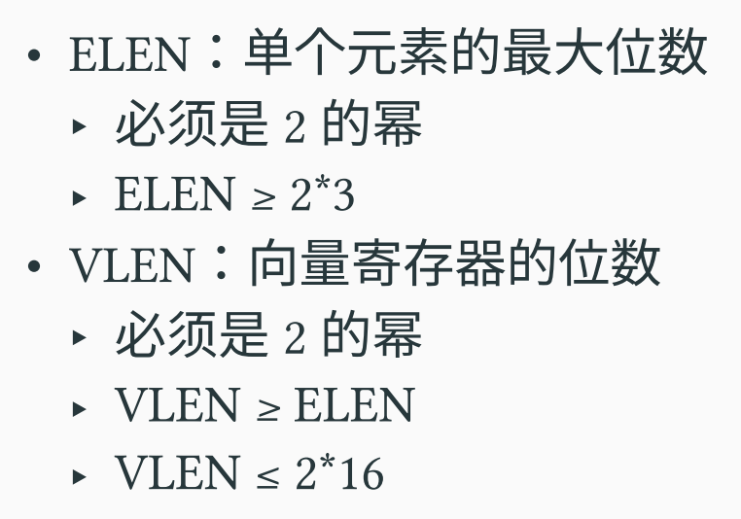
Workflow

Slide 18
Workflow

Slide 19
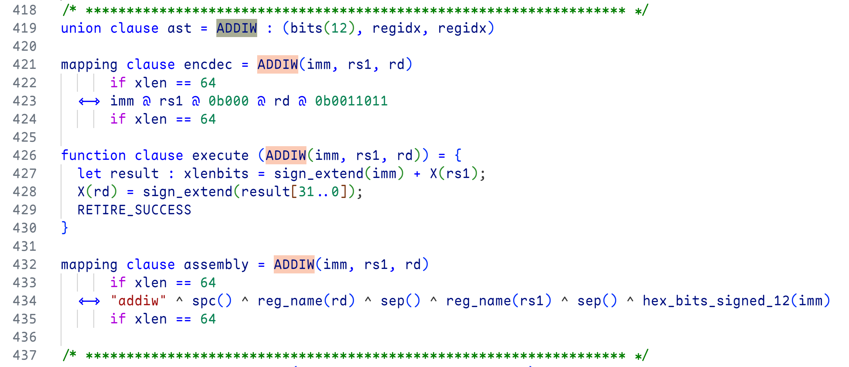
Conribute to Sail Model

Slide 20
2
站在 Sail 的肩膀上
如何使用 Sail，基于 Sail 进行开发

Slide 21
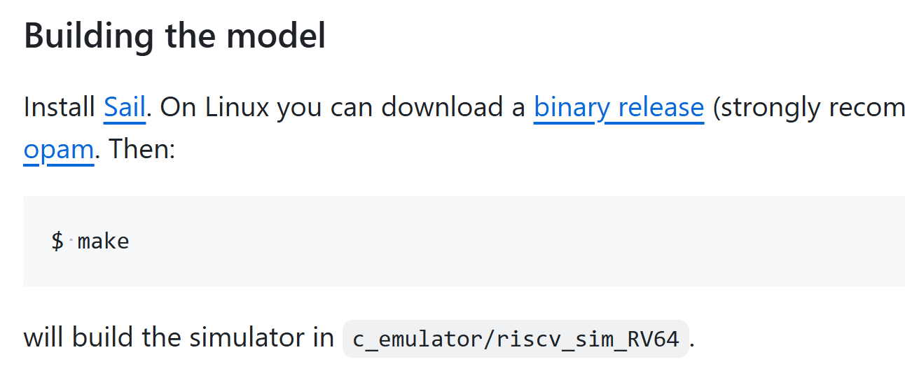
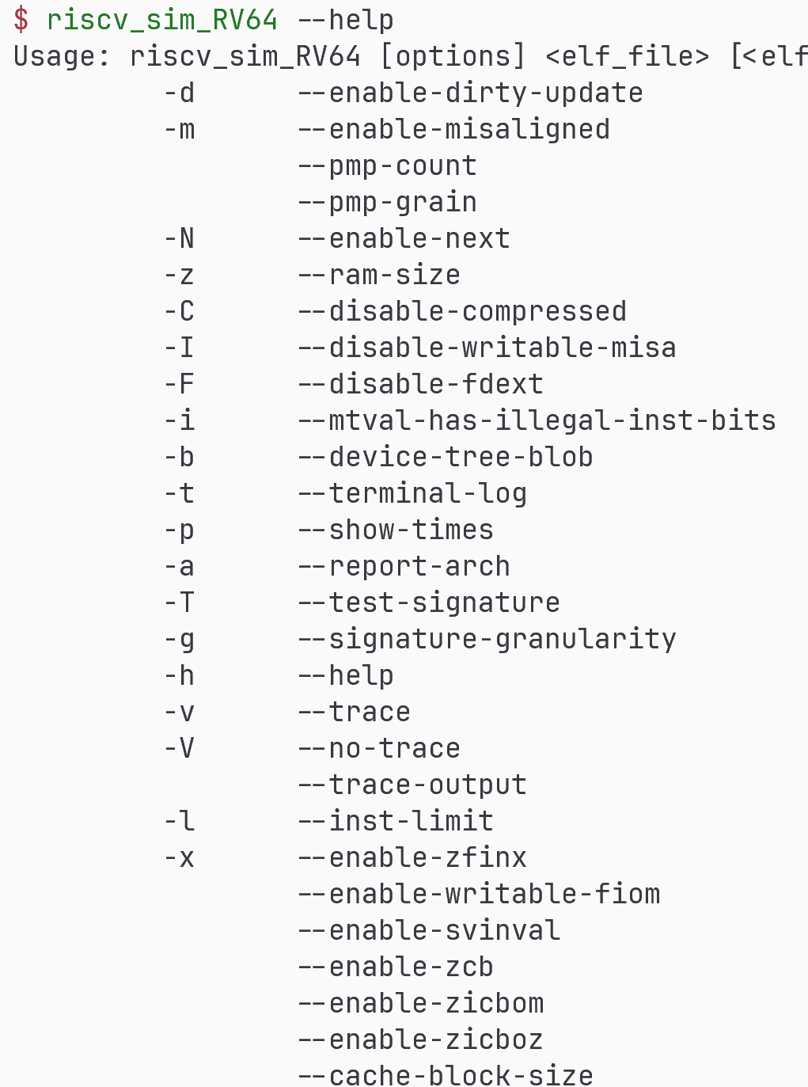
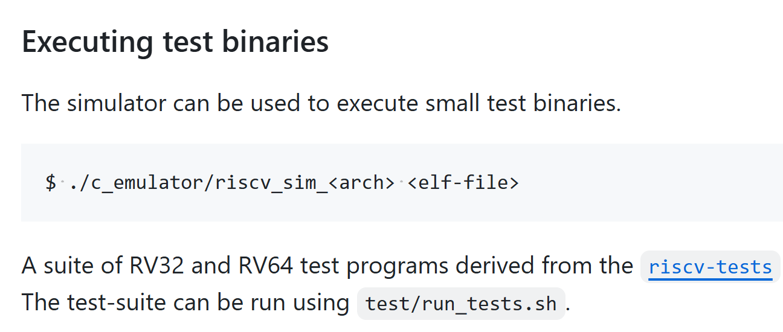
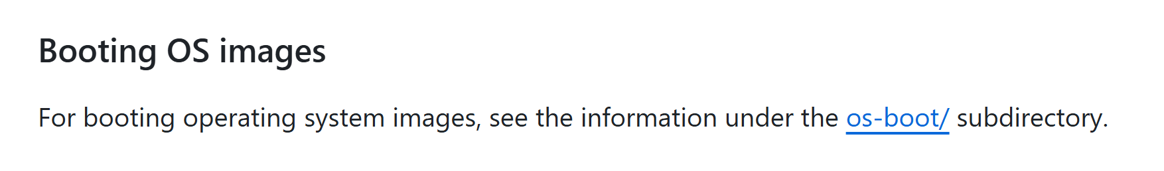
Use as RISC-V Simulator
Notes:
当你第一眼 sail-riscv 仓库，sail 在README 里说明了以下内容， 它可以运行一些 ELF 文件，boot 操作系统 并且，如果你按照说明编译整个模型，你会得到一个 riscv_sim_RV64 你现在会感到有些失望，为什么又是一个模拟器，我们已经有了非常多的模拟器，甚至每个都有自己的特点
- spike：最精确的模型
- p: 最快的模型
- qemu: 所有人都用它启动操作系统 为什么又要做一个新的模拟器 所以现在我要澄清的一点是，Sail 可以编译为模拟器
但它绝对不仅仅是一个模拟器

Slide 22
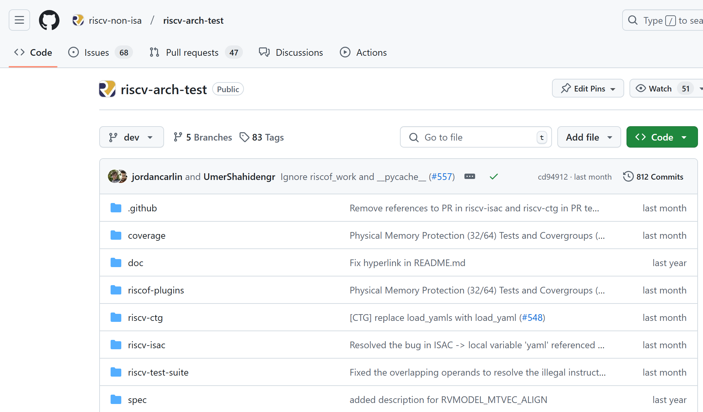
Use Sail in ACT
Notes:
第二个用途是运行 riscv-arch-test 这个合规性测试，它的大致原理是 使用 用户的 riscv 实现和 sail 同时运行相同的测试文件，比较生成的签名是否一致，如果不一致，则意味着用户的 riscv 实现是不合规的。

Slide 23
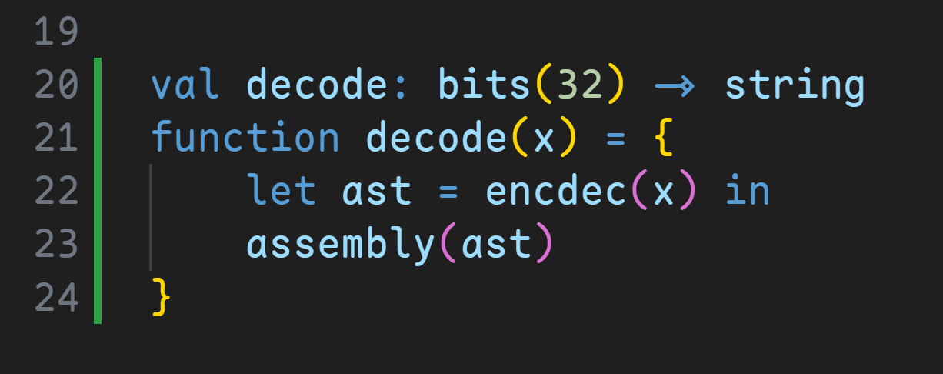
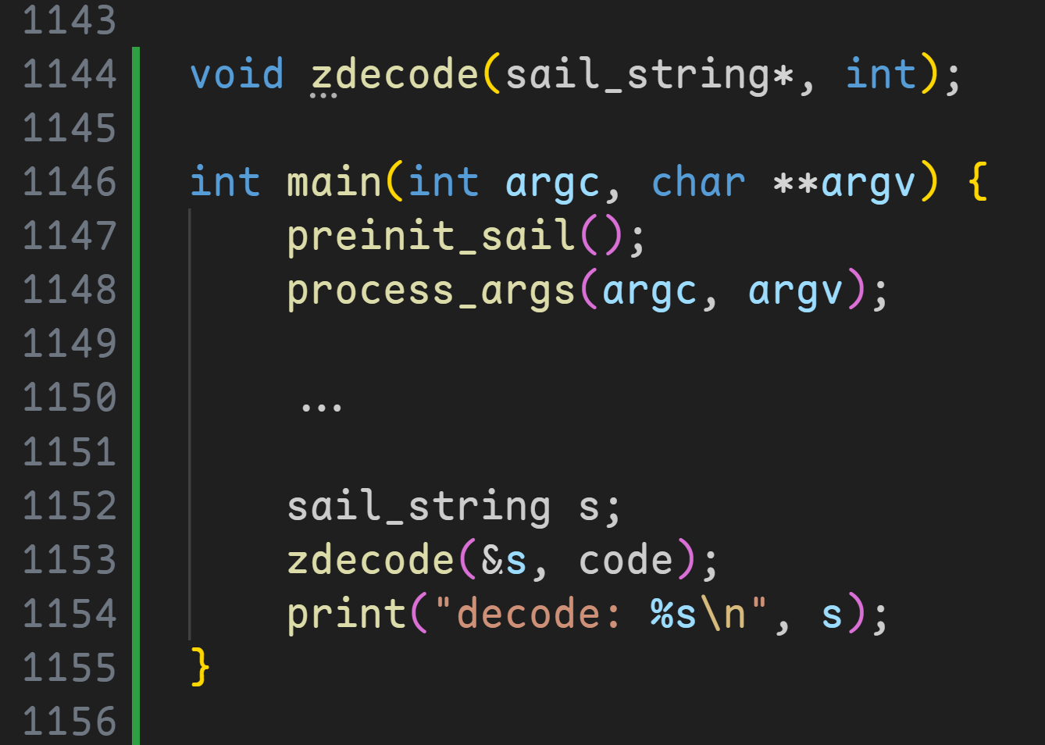
Decoder on Sail
0x4d23821b
addiw x4, x7, 1234
Notes:
第三个例子是直接基于 sail-model 进行开发 直接基于 sail 开发带来的好处就是 1. 非常简单 2. 绝对正确。你可以最直接享受到 sail-model 这个权威模型带来的好处，你可以使用里面绝对标准的 encoder/decoder，step，

Slide 24
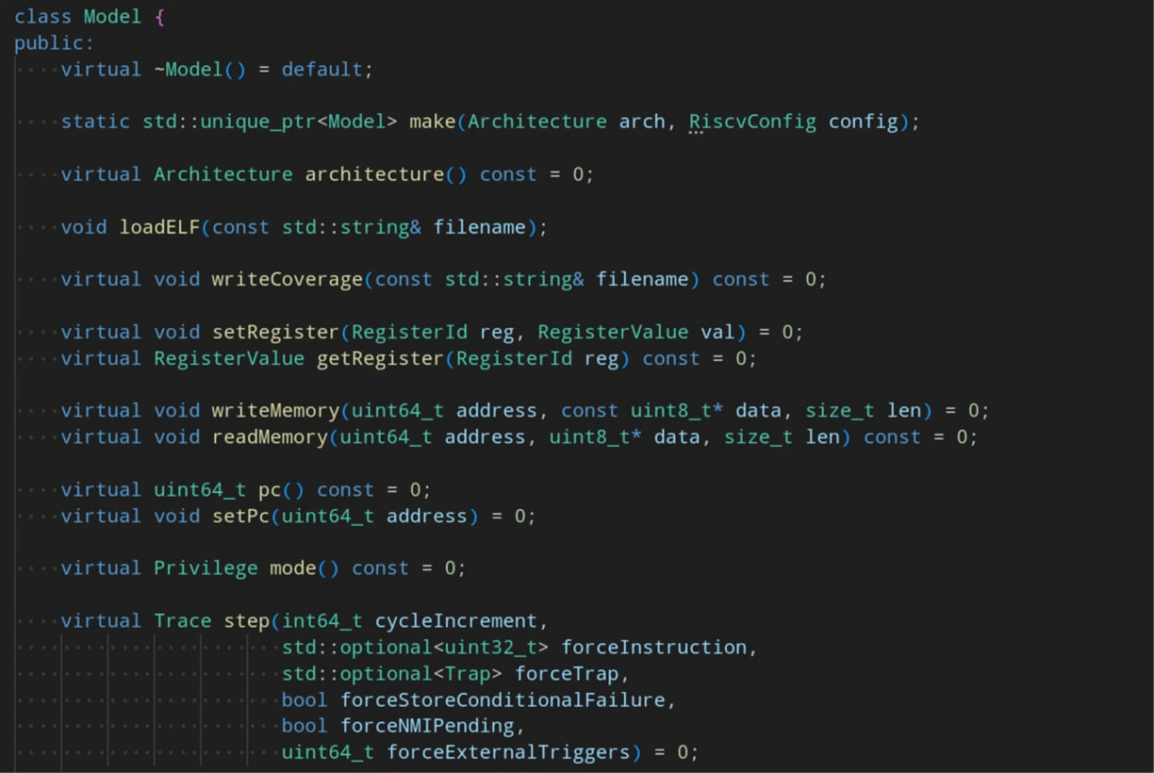
Use Sail as Library

Slide 25
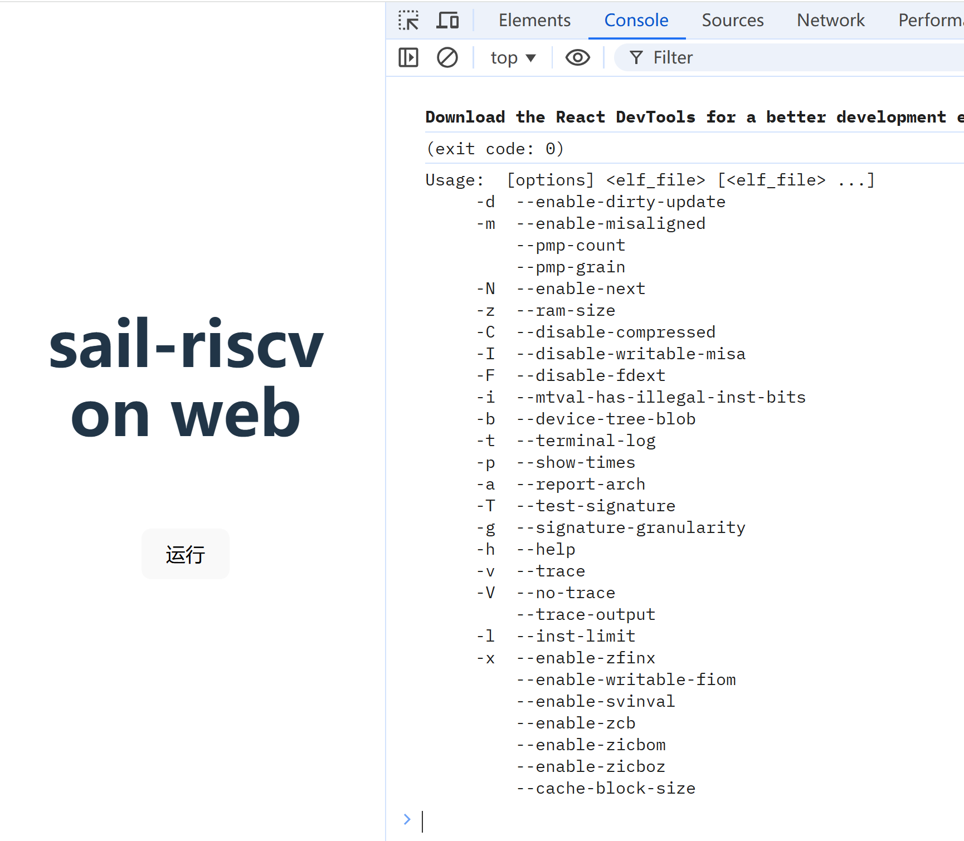
Sail on Web

Slide 26
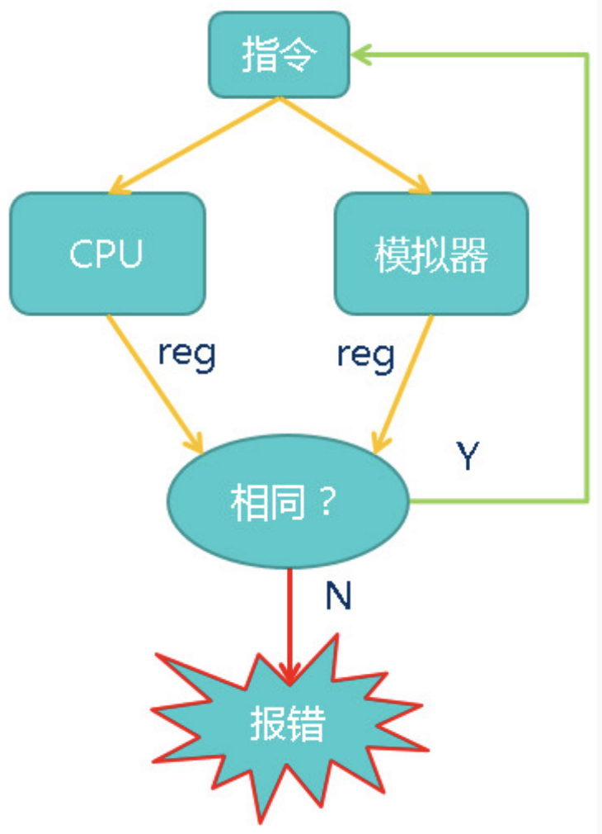
Sail for Diff Test
ERROR: 'x12' reg value differs
ERROR: 0000000080e8042e load data differs
>>>>
38605 clk ES (0000000080c445c8:dae92603) S: lw a2, -0x252(s2)
R x12 0a2d5cd5
L 0000000080e80420+0e (0000000080e80420+0e:CI-)
............................0a2d5cd5............................
====
7683 tic ES (0000000080c445c8:dae92603) S: lw a2, -0x252(s2)
R x12 15c05cd5
L 0000000080e80420+0e (0000000080e80420+0e:CI-)
............................15c05cd5............................
<<<<

Slide 27
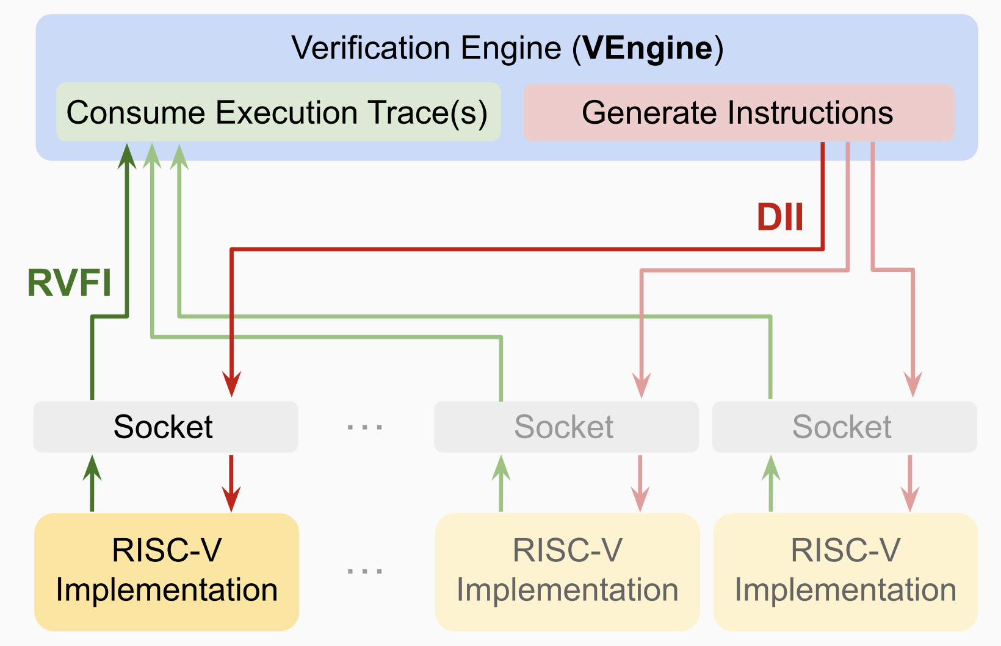
Sail for Diff Test

Slide 28
3
共建 Sail 生态
探索如何参与 Sail 项目，贡献你的力量

Slide 29
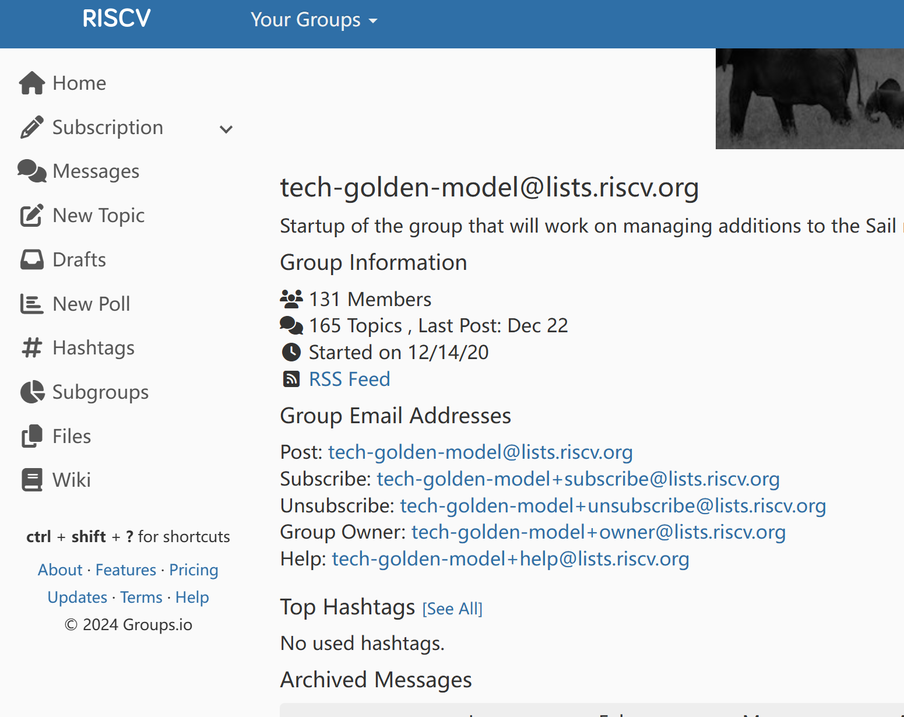
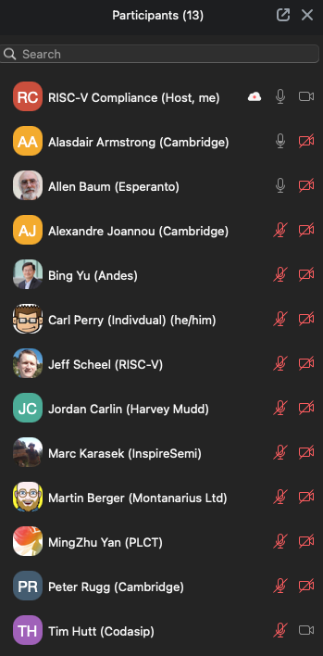
tech-golden-model@lists.riscv.org
Notes:
首先为了贡献 sail-model，你必须了解一下 sail 语言，和 sail 编译器的基本概念
但是不用担心，虽然你能看到这张图片内容很多非常多，这只是体现了 sail 编译器本身非常强大。sail 语法本身非常简单
让我们先快速过一下这张图的内容 - 上面的红色部分使用是 sail 语言的项目， 比如 RISCV / MIPS / CHERIOT 这些 ISA 直接通过 sail 编写，X86/ARM 等可以通过工具转换为 sail - 下面的黄色是 sail 编译器的编译目标 - sail 可以编译为模拟器 - sail 还可以编译为各种定理证明其，SMT，并且可以自动生成文档，测试 - sail 还能生成 systemverilog ，用于仿真，你们可以直接去仓库下查看最新进展，很多 EDA 公司和大学都对这部分抱有兴趣 我们今天分享的内容只会重点在于模拟器这部分

Slide 30
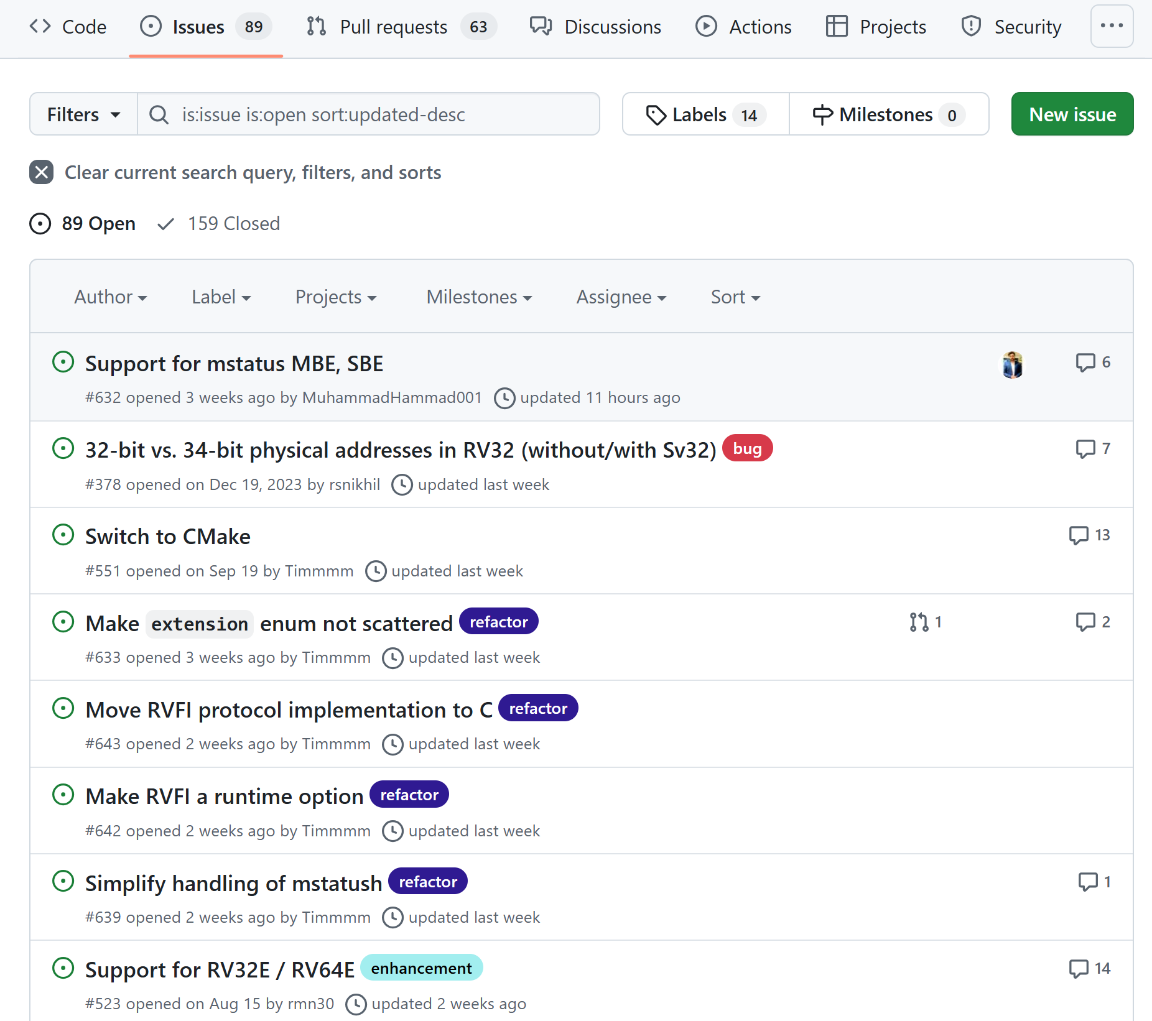
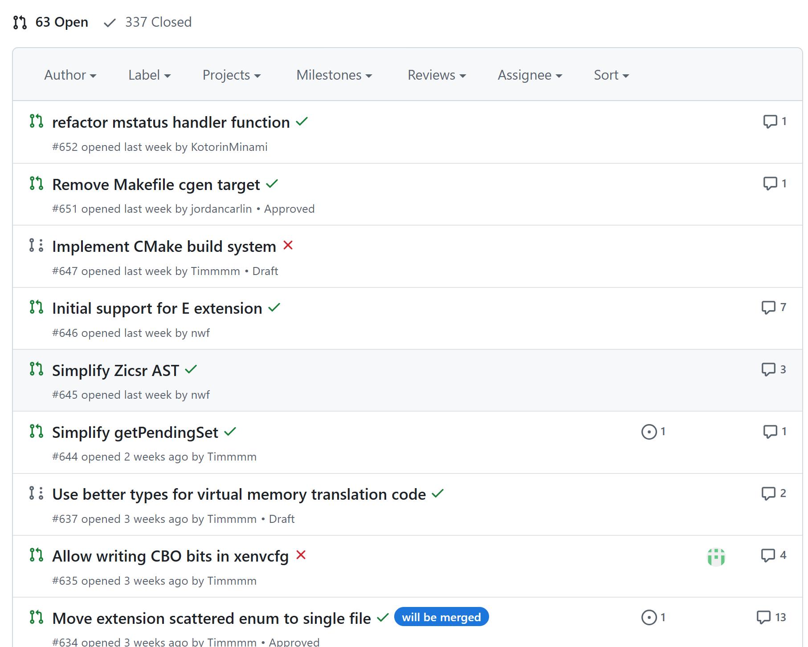
ISSUE / PR

Slide 31
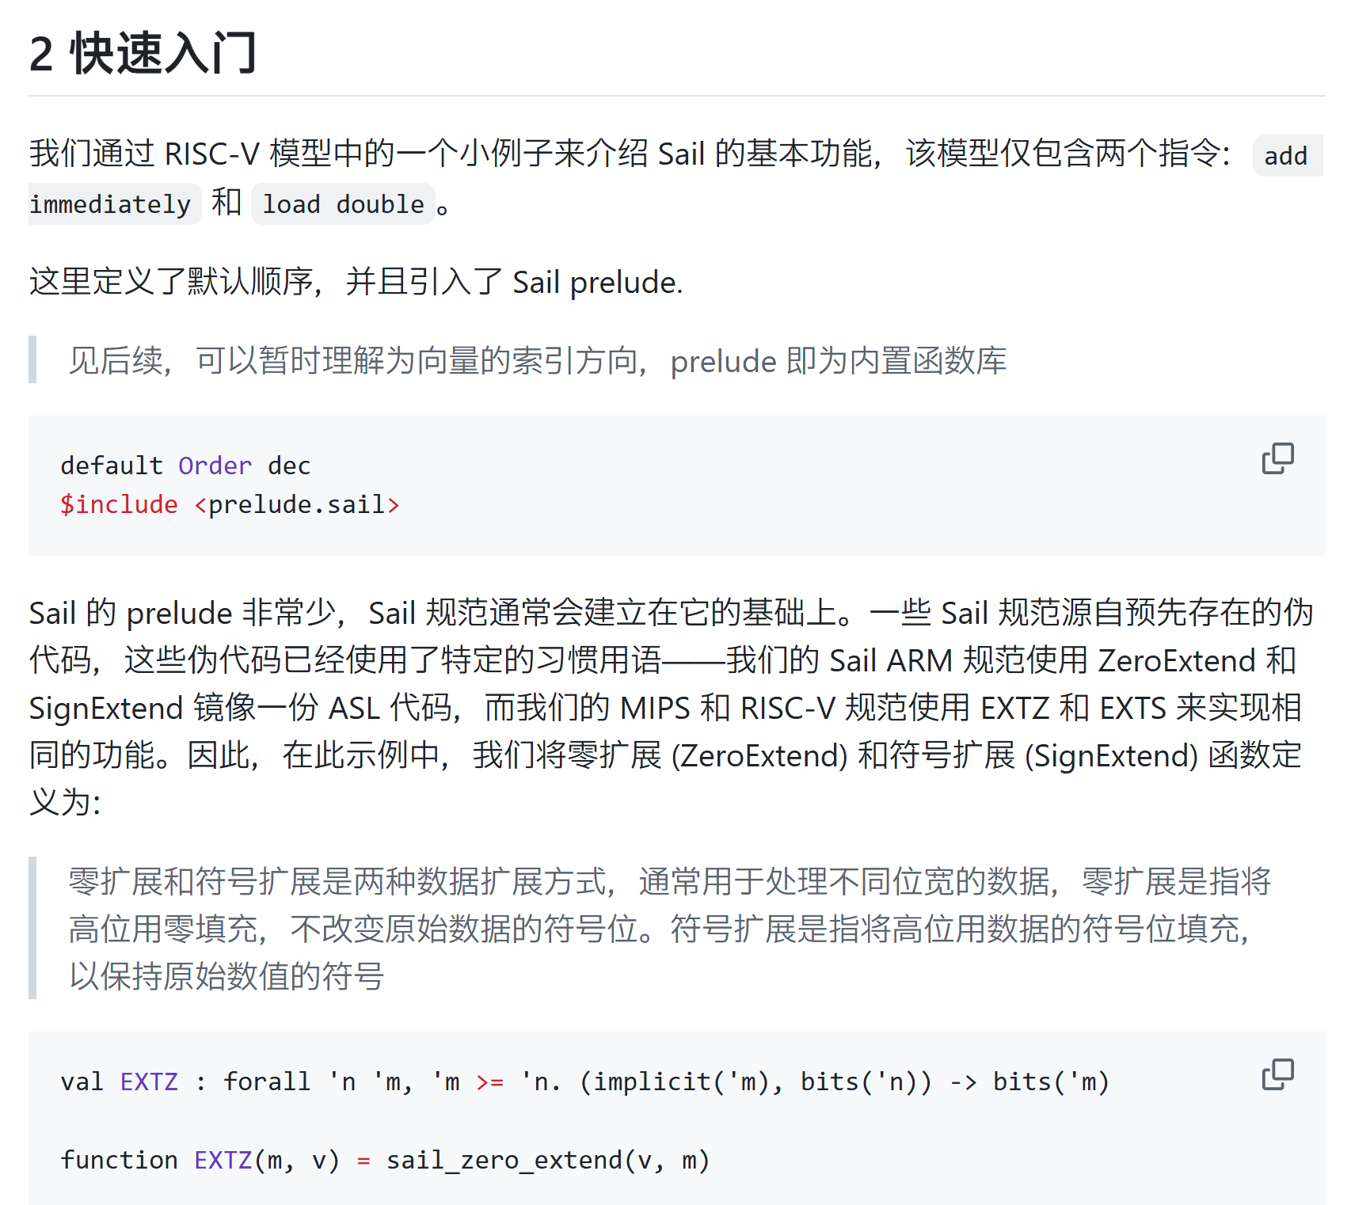
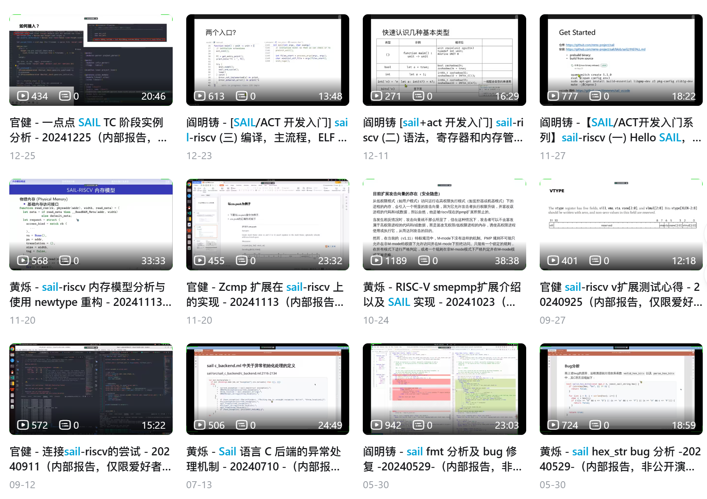
Tutorial / Case Study

Slide 32
THANKS
谢谢

